Slide 1
“
”
EveryBody
신개념 다이어트 어플
3단합체 민상은

Slide 2


“
Every
Body
POWERPOINT TEMPLATE
간단한 소개 및 키워드를 적어주세요
두 줄 정도로 적어주시면 됩니다
01 /
YPTLAB PPT TEMPLATE INDEX
02 /
YPTLAB PPT TEMPLATE INDEX
03
YPTLAB PPT TEMPLATE INDEX
04 /
YPTLAB PPT TEMPLATE INDEX
윤피티연구소(YPTLAB) _ 윤피티
T. 010 – 0000 – 0000 | E. E-mail@naver.com
05 /
YPTLAB PPT TEMPLATE INDEX

Slide 3











사용 안 한지 49일
사용 안 한지 31일
사용 안 한지 24일
사용 안 한지 7일
사용 안 한지 15일

Slide 4
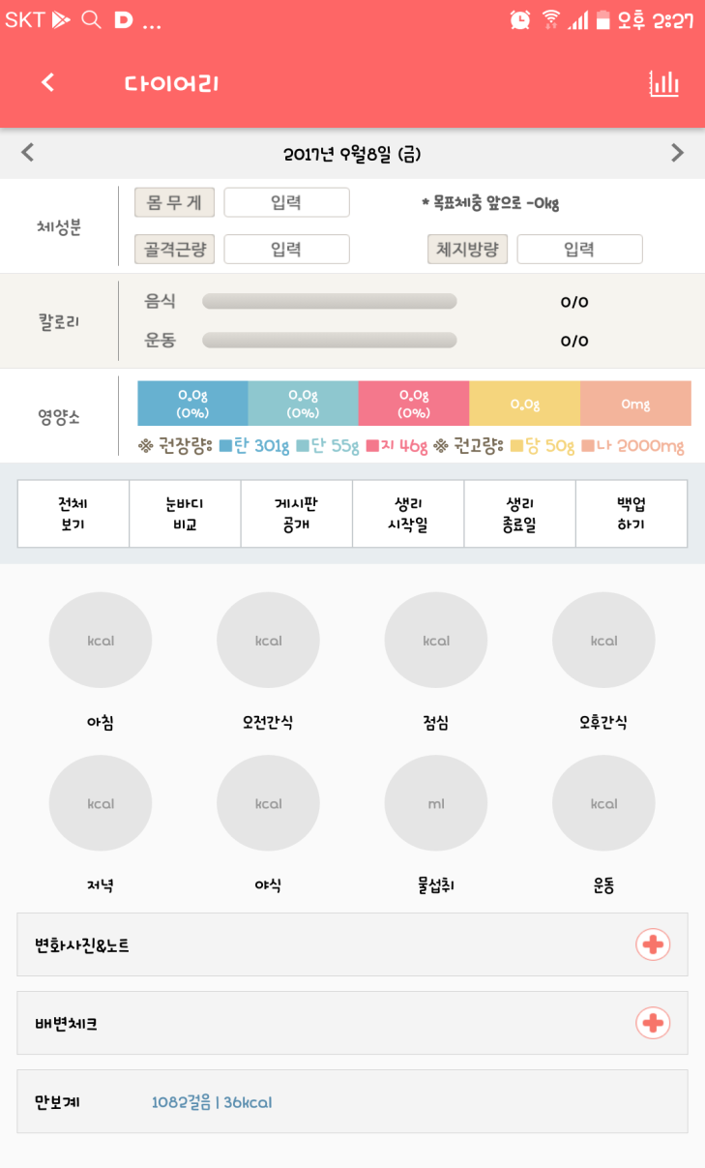


Slide 5
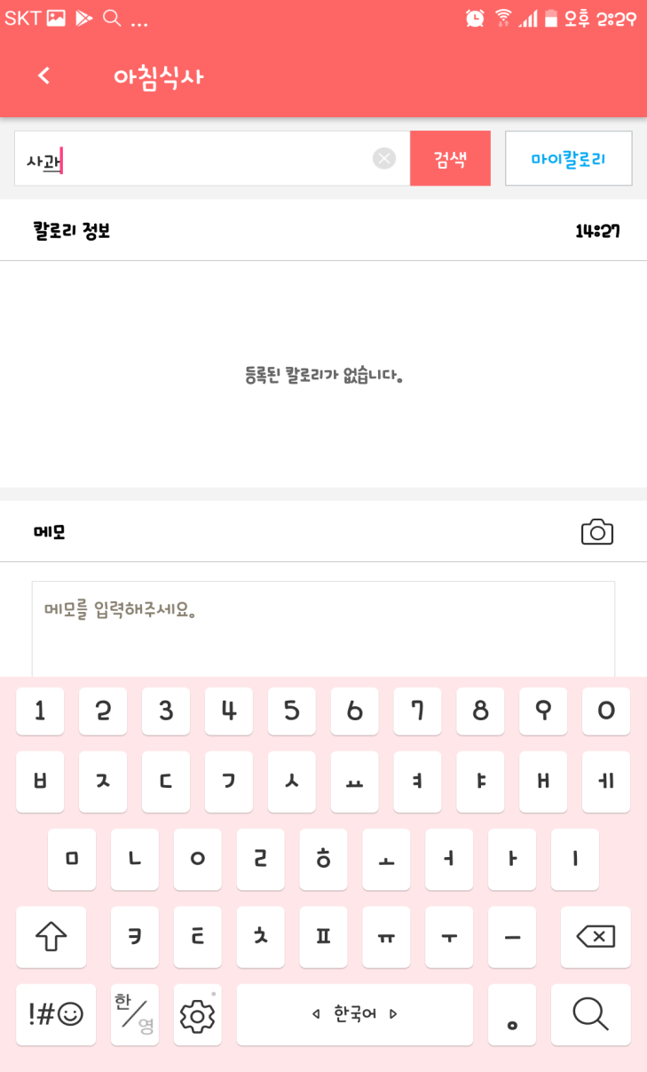

Slide 6
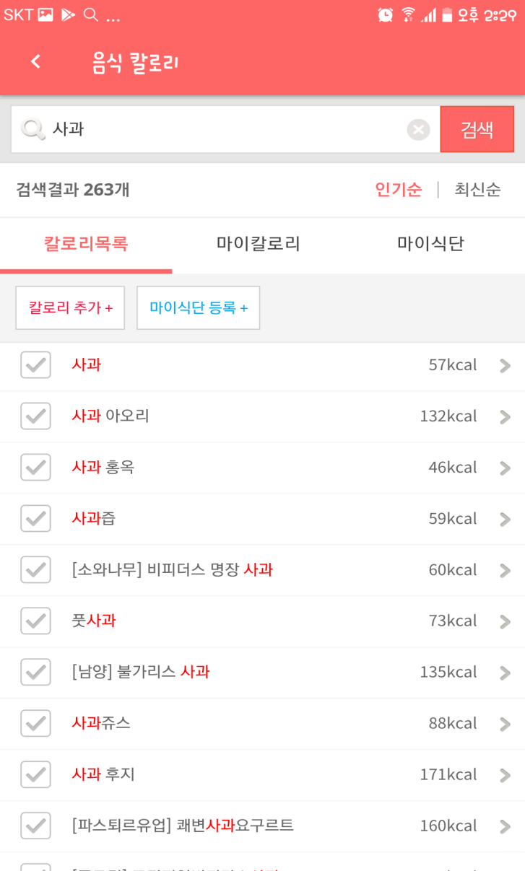

Slide 7
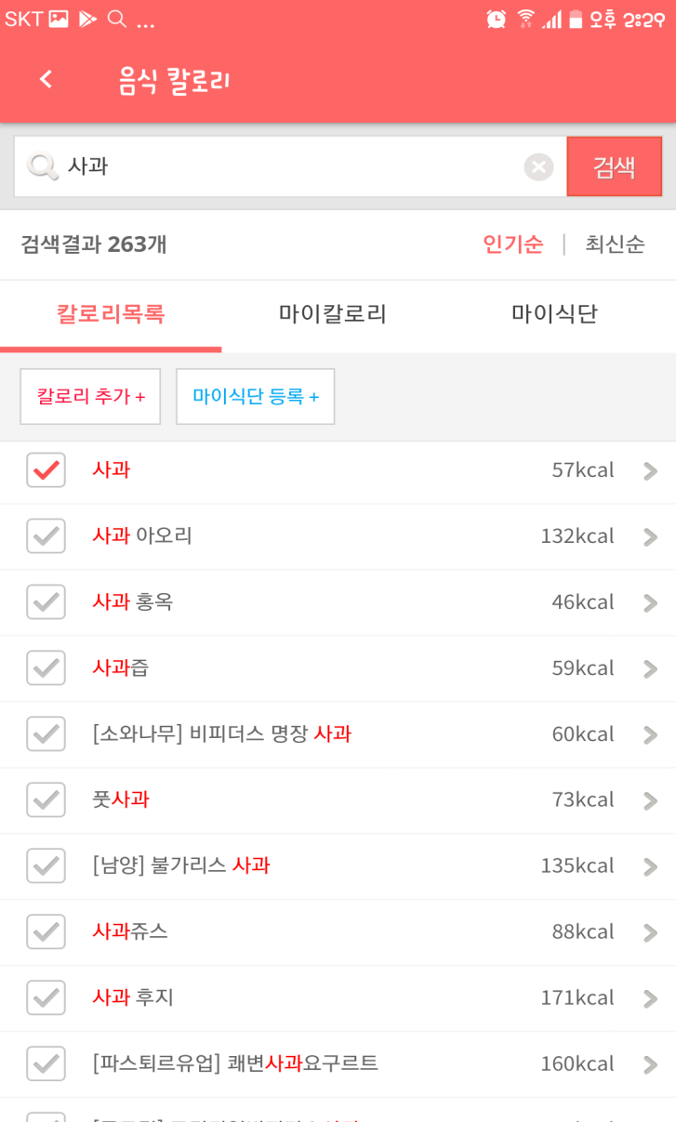

Slide 8
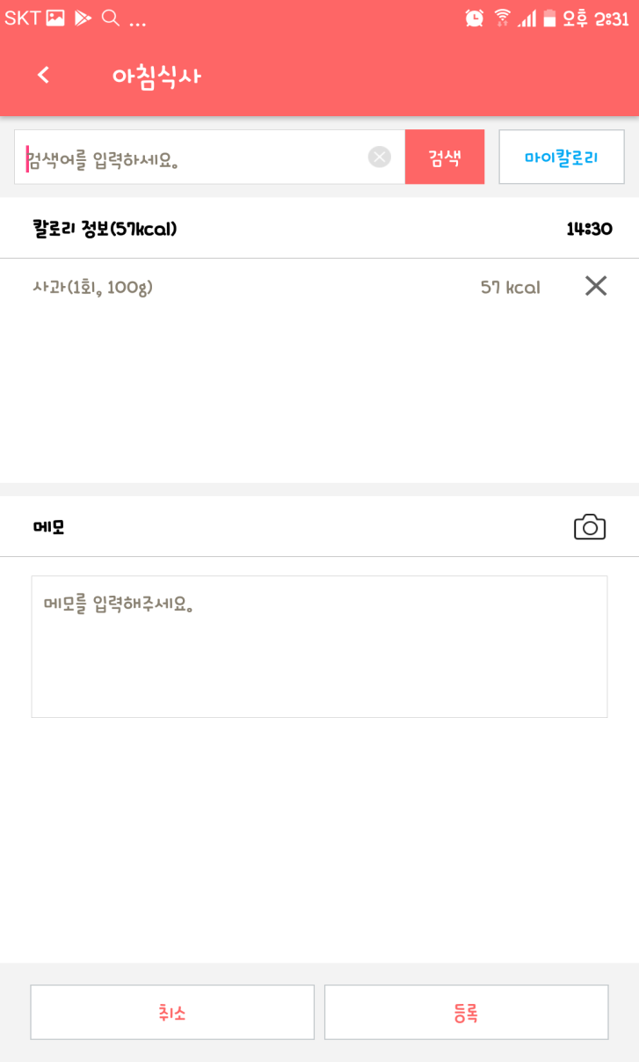

Slide 9
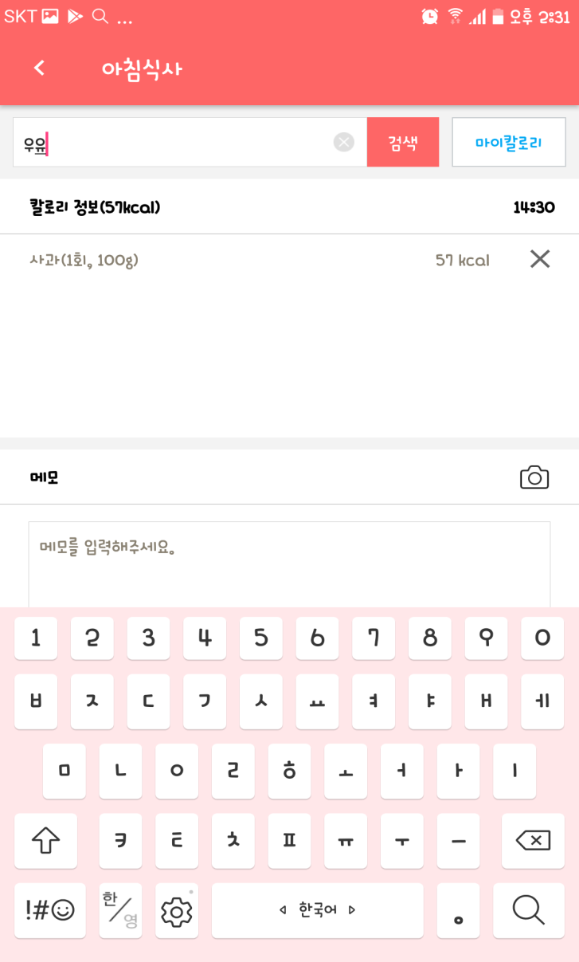

Slide 10
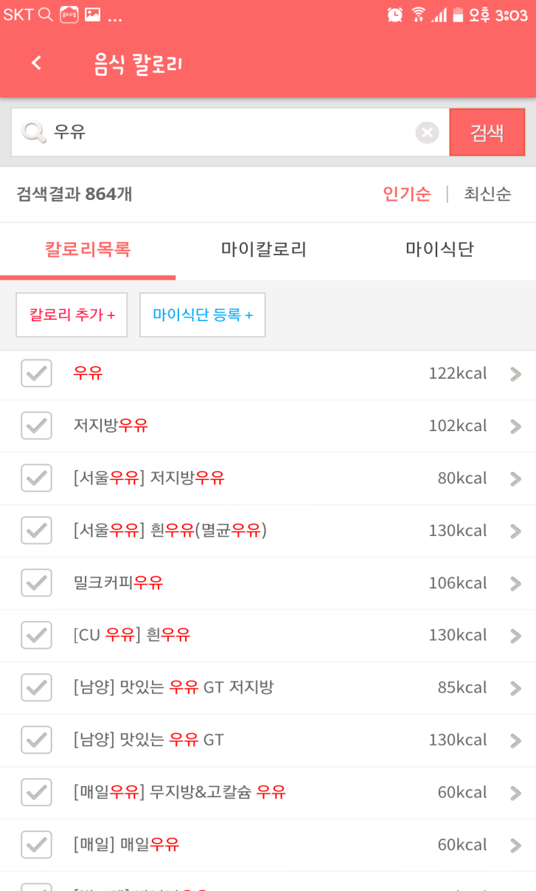

Slide 11


Slide 12
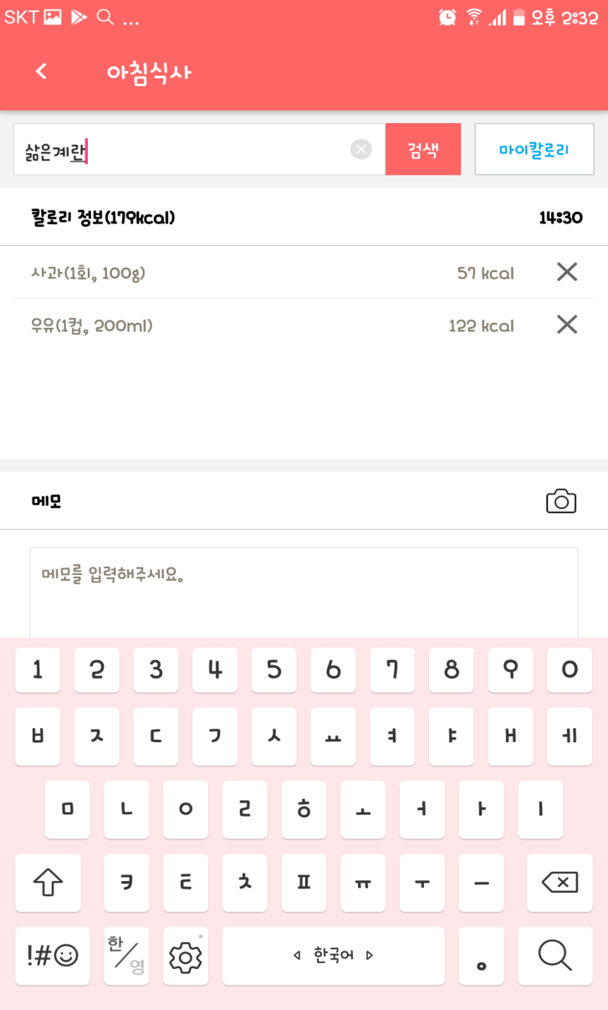

Slide 13
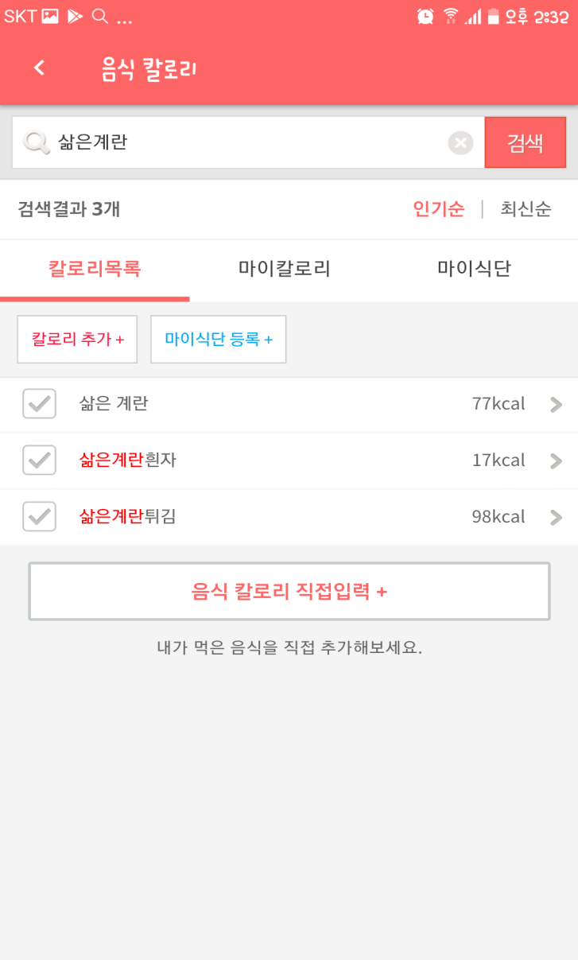

Slide 14


Slide 15
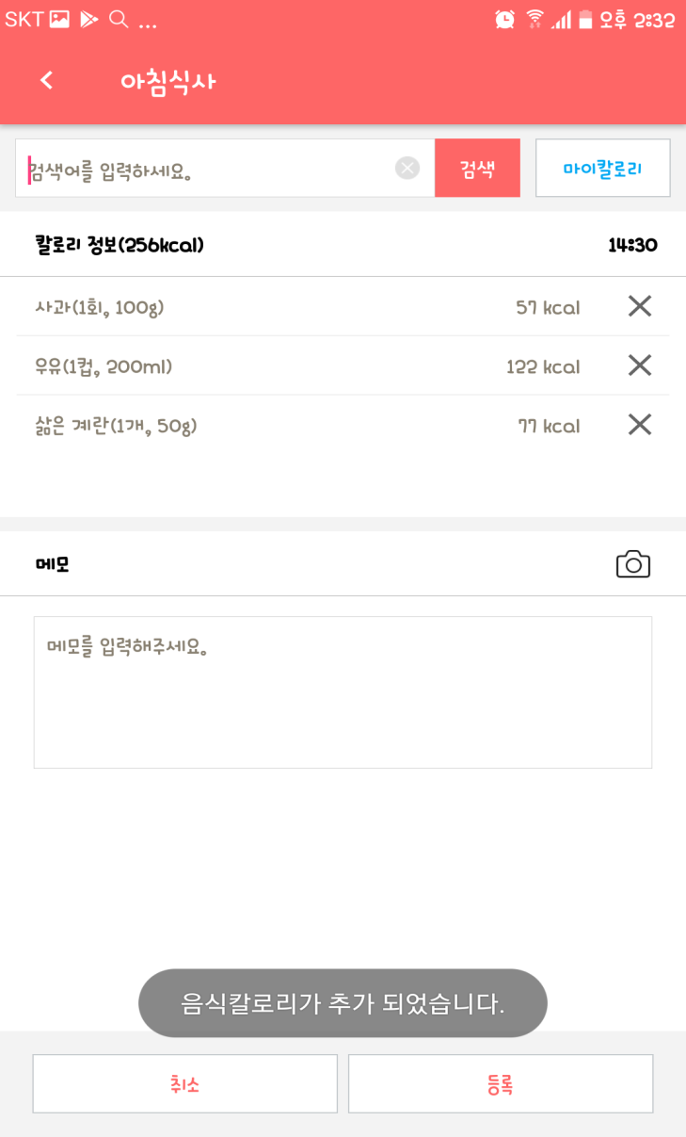

Slide 16
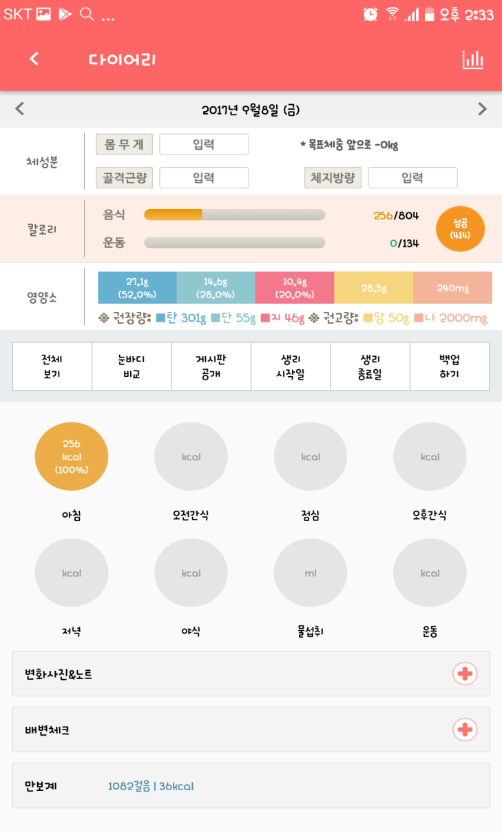

Slide 17
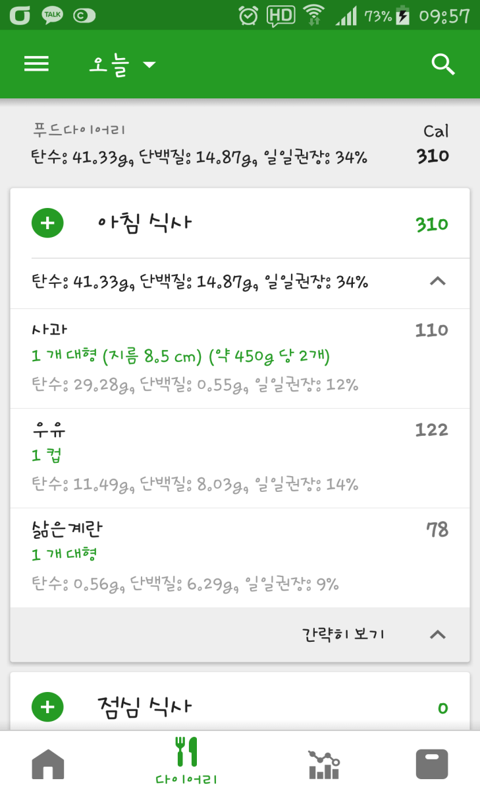

Slide 18
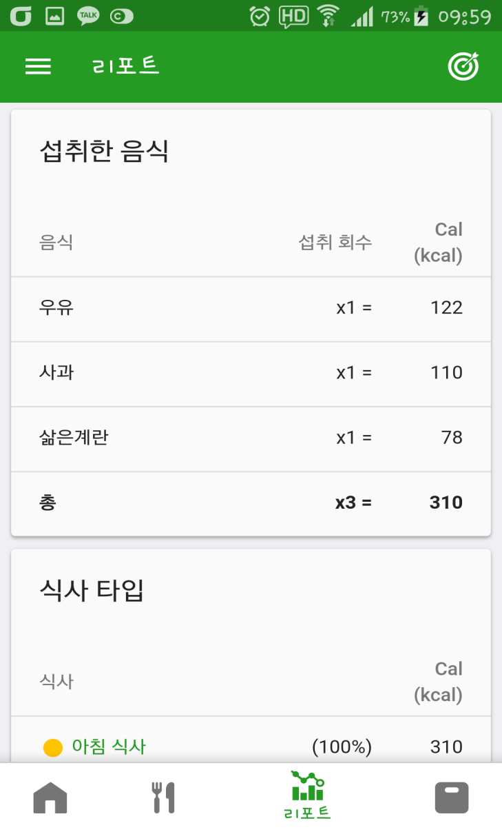

Slide 19
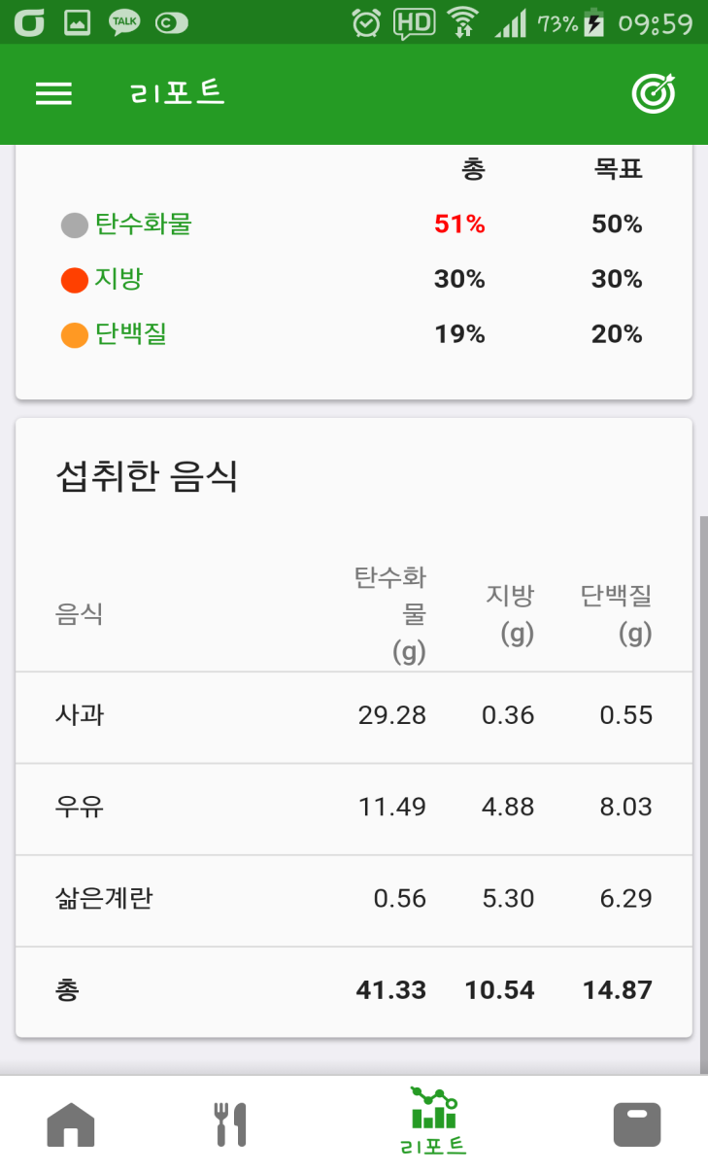

Slide 20
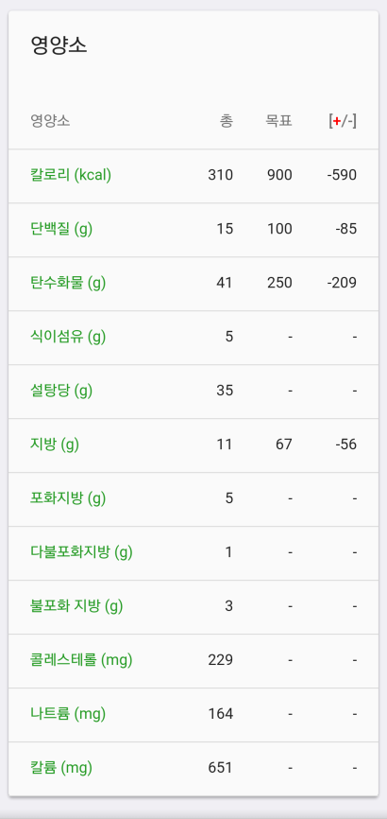
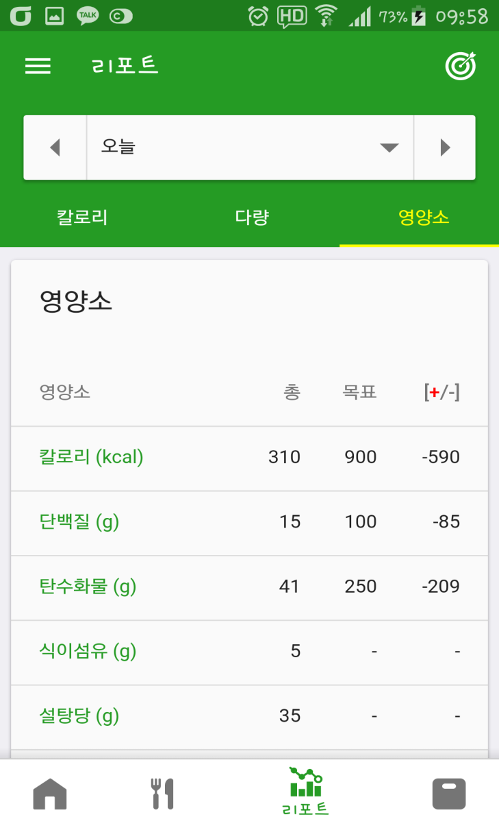

Slide 21
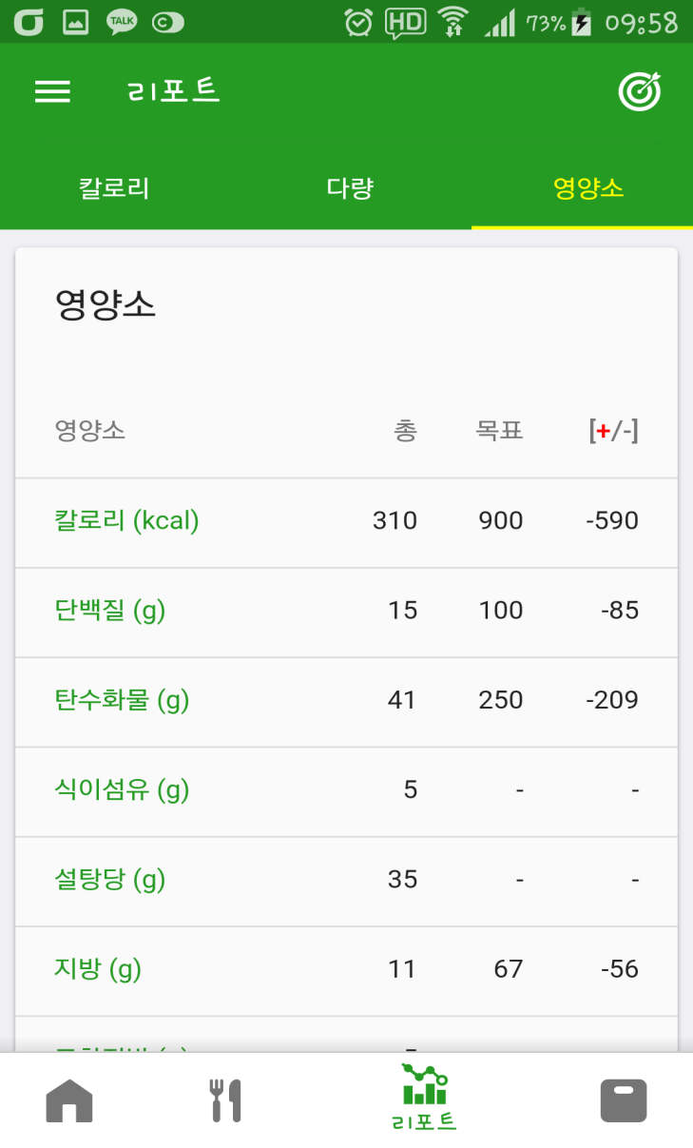

Slide 22
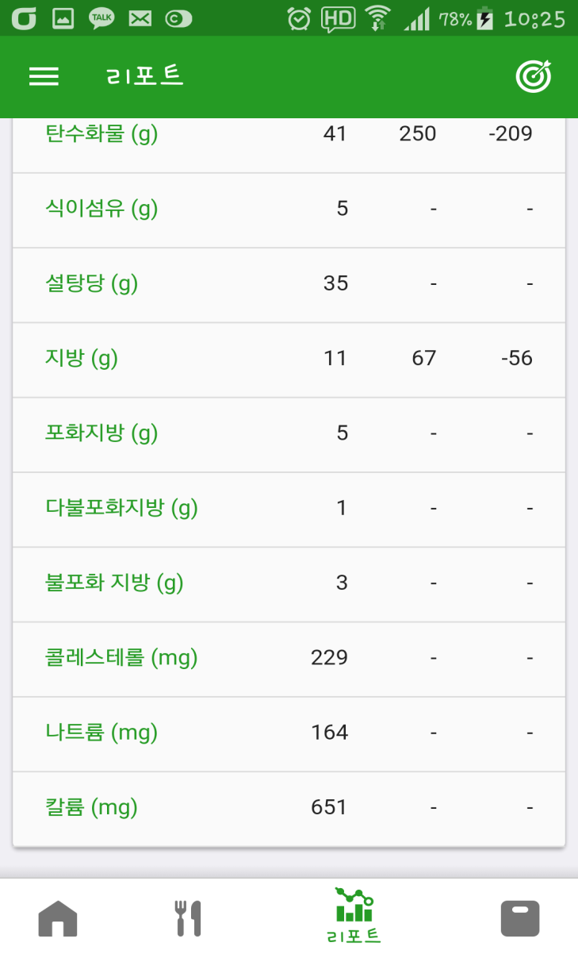

Slide 23
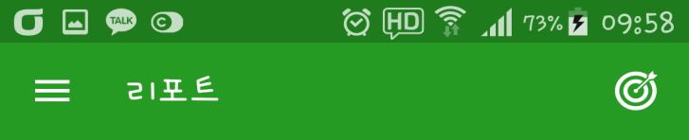



Slide 24




Slide 25

“
YPTLAB PPT
TEMPLATE INDEX
YPTLAB PPT TEMPLATE INDEX
키워드 A
(keyword A)
키워드 B
(keyword B)
키워드 C
(keyword C)
해당 인덱스에 맞는 설명을 기재해서 적어주세요
좌측 공간은 인덱스에 대한 설명을 적어서
요약해서 표현해주는 부분입니다. 텍스트의 양은
5줄 정도가 가장 적당합니다. 적당하게 공간을 활용해서
텍스트의 위치를 배치해주세요

Slide 26

“
YPTLAB PPT
TEMPLATE INDEX
YPTLAB PPT TEMPLATE INDEX
“
젊고 아름다운 당신의 계절,
여길 봐 예쁘게 피었으니까 바닥에 떨어지더라도 꽃길만 걷게 해줄게요
”
해당 인덱스에 맞는 설명을 기재해서 적어주세요
좌측 공간은 인덱스에 대한 설명을 적어서
요약해서 표현해주는 부분입니다. 텍스트의 양은
5줄 정도가 가장 적당합니다. 적당하게 공간을 활용해서
텍스트의 위치를 배치해주세요

Slide 27
“
YPTLAB PPT
TEMPLATE INDEX
키워드 1
어떻게 해야 아이덴티티를 잘 담을까
YPTLAB PPT TEMPLATE INDEX
키워드 2
어떻게 생산해야 합리적인 가격을 책정할까?
키워드 3
어떻게 만들고 어떻게 팔지?
키워드 4
누구를 타겟으로 해야 효율적일까
해당 인덱스에 맞는 설명을 기재해서 적어주세요
좌측 공간은 인덱스에 대한 설명을 적어서
요약해서 표현해주는 부분입니다. 텍스트의 양은
5줄 정도가 가장 적당합니다. 적당하게 공간을 활용해서
텍스트의 위치를 배치해주세요
키워드 5
출시는 언제해야 가장 안정적일까?

Slide 28

“
이렇게 표현하면
전달력이 UP UP
진짜는 진짜를 알아보는 법 _ BCD코리아

Slide 29
따옴표를 이용한
파워포인트 템플릿
“
”
POWERPOINT TEMPLATE
윤피티연구소(YPTLAB) _ 윤피티
T. 010 – 0000 – 0000 | E. E-mail@naver.com

